Slide 1
Использование интерактивных плакатов в образовательном процессе с детьми старшего дошкольного возраста

Slide 3
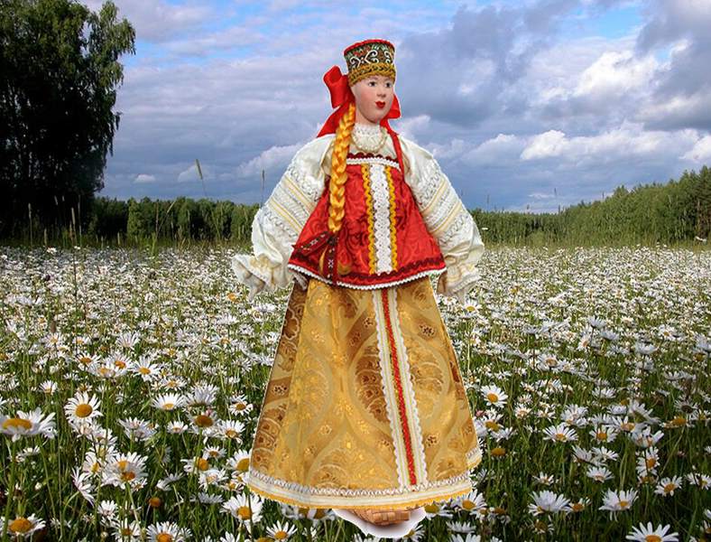

Slide 4
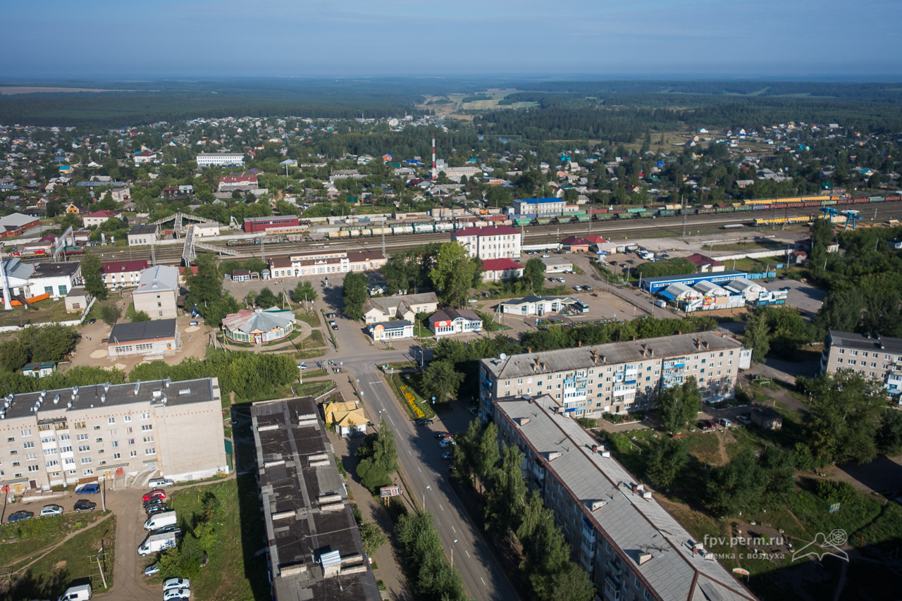
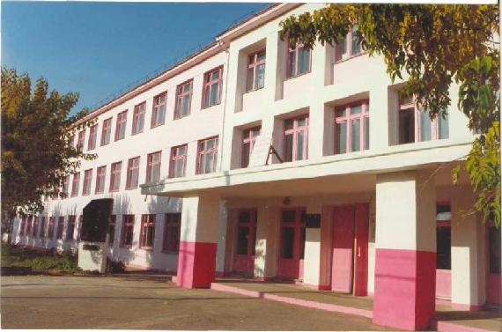
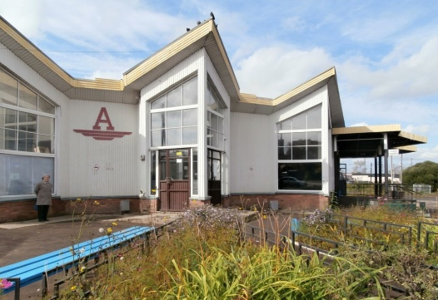
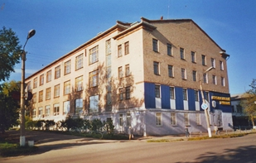
предприятия и организации города Верещагино
автовокзал
школа
трикотажная фабрика

Slide 5
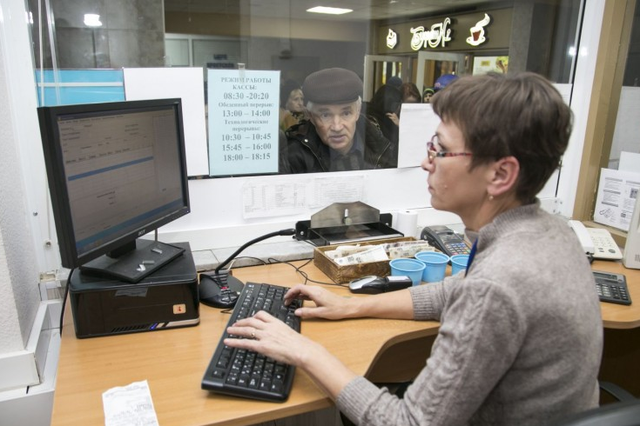
кассир
- диспетчер
кондуктор -контролер
водитель

Slide 6
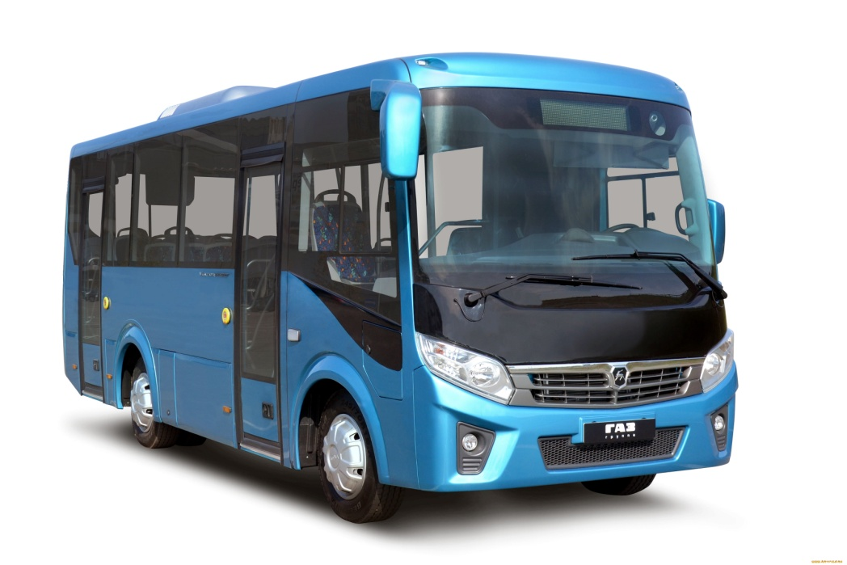
водитель
осуществляет перевозку пассажиров и багажа в маршрутных автобусах

Slide 7
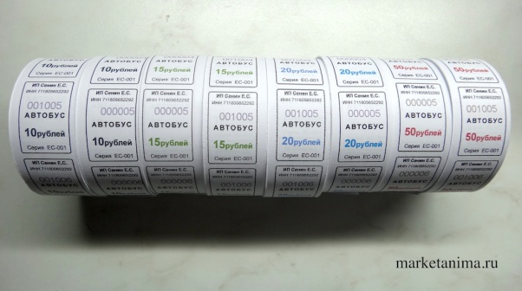
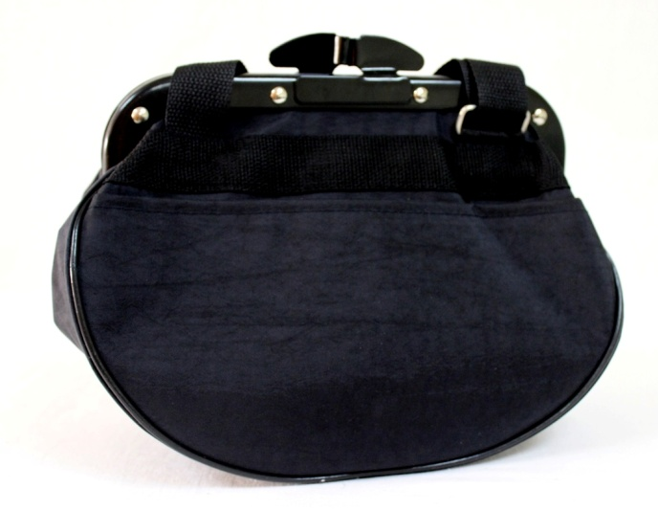
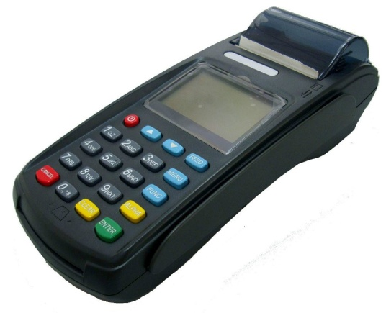
кондуктор -контролер
Сбор платы за проезд.
Проверка наличия билетов, проездных документов
кассовый аппарат

Slide 8
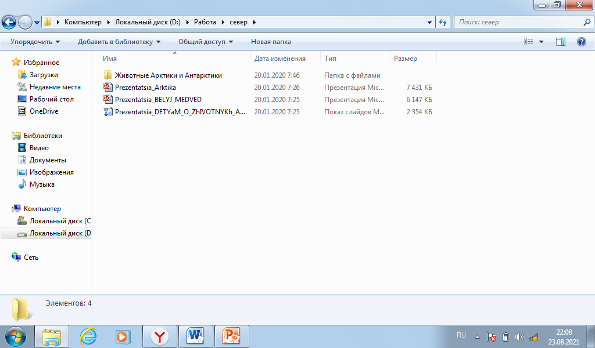

Slide 10
контакты для связи rengo.natakha@yandex.ru 8 992 211 65 63

Slide 11
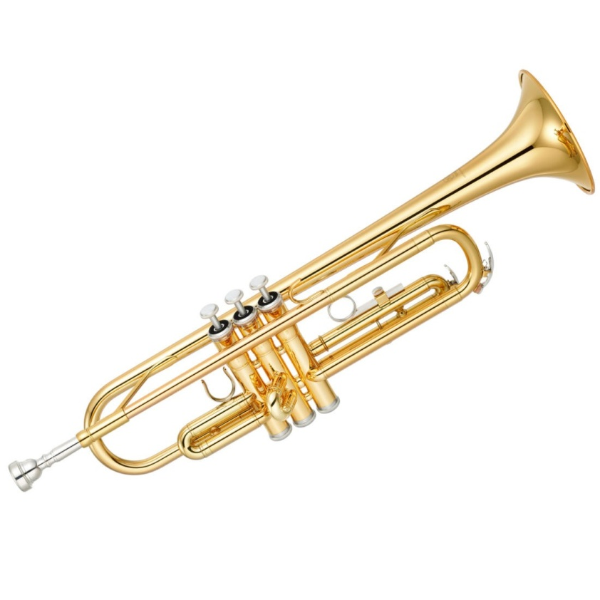
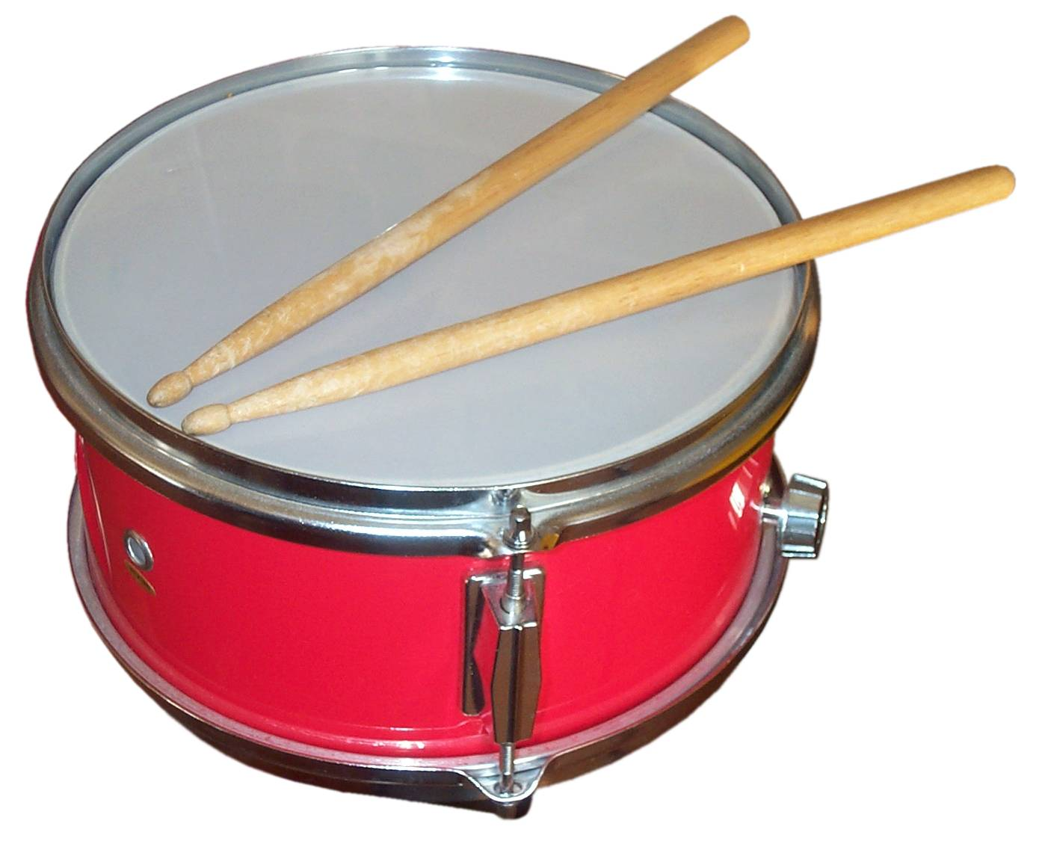
ваше мнение об услышанном напишите в чате

